Slide 1
স্বাগতম

Slide 2
মো: আবদুস সালাম আজাদী
প্রভাষক ( আরবী)
গাউসূল আজম আবদুল কাদের জিলানী (রহ:)
আলিম মাদ্রাসা, আবিদপুর, বুড়িচং, কুমিল্লা।
মোবা: 01922038238, 01875000875,01723043959
ইমেইল: azadmdabdussalam21gmail.com

Slide 3
শ্রেণি : আলিম প্রথম বর্ষ
বিষয় : ফিকহ প্রথম পত্র
সময় : 40 মিনিট
তারিখ: 04/03/2017 খ্রি:

Slide 4
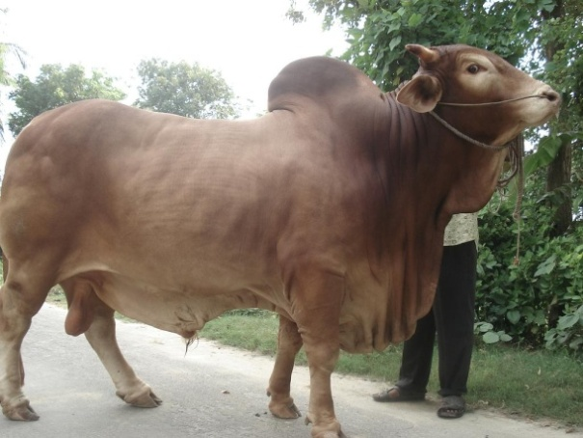
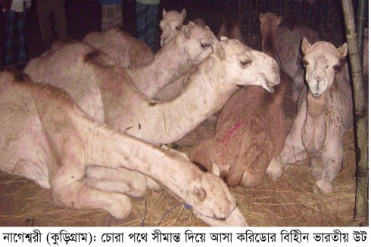
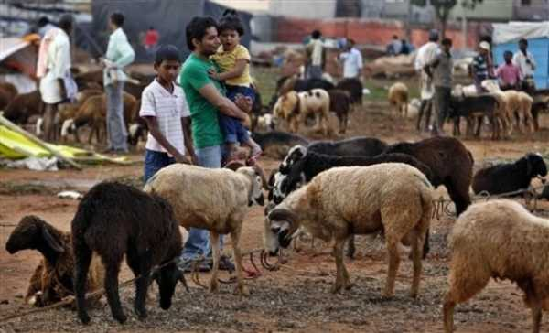
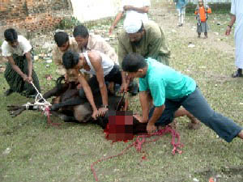
কুরবানীর গরু
কুরবানীর উঠ
কুরবানীর বকরী
কুরবানী করা হচ্ছে একটি পশু

Slide 5
৫ম অধ্যায়
কিতাবুল উদহিয়্যাহ

Slide 6
এই পাঠ শেষে শিক্ষার্থীরা ......
উদহিয়্যাহ কাহাকে বলে তা বলতে পারবে।
কুরবানি কার উপর ফরজ তা বলতে পারবে ।
কুরবানি কার উপর কখন য়াজিব হয় তা বলতে পারবে।
কুরবানির গুরুত্ব সম্পর্কে আলোচনা করতে পারবে।

Slide 8
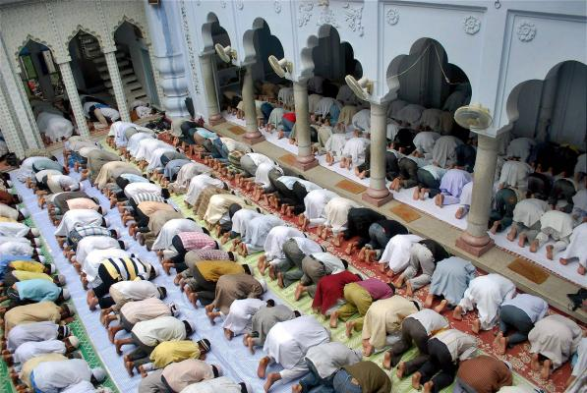
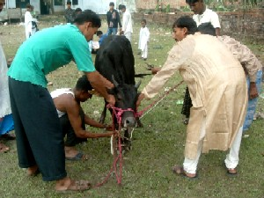
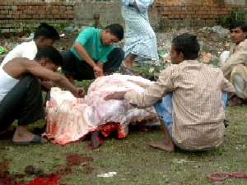
ঈদের নামায পড়া অবস্থায়
কুরবানীর পশু
জবেহ কৃত কুরবানীর পশু
কুরবানীর পর চামড়া পৃথক করার দৃশ্য

Slide 9
উদহিয়্যাহ শব্দটি আরবী যার আভিধানিক অর্থ হল কুরবানী করা, উৎসর্গ করা ইত্যাদি ।
এর পারিভাষিক অর্থ হল: শরহে বেকায়া গ্রন্থাকারের মতে : কুরবানির দিন সমূহের কোনা একটি দিনে আল্লাহর নৈকট্য লাভের আশায় নির্দিষ্ট প্রানী জবাই করাকে কুরবানি বলে।

Slide 10
কুরবানী ওয়াজিব হবে.......
মুসলমান হওয়া।
স্বাধীন হওয়া।
মুকিম হওয়া।
নেসাব পরিমান সম্পদের মালিক হওয়া। ফকির মিসকিনের ওপর কুরবানী ওয়াজিব হবেনা ।

Slide 11
GKK KvR
কুরবানী অর্থ কি?
কুরবানীর ওয়াজিব গুলো লিখ

Slide 12
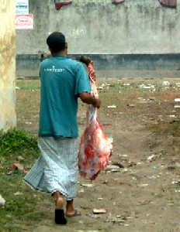
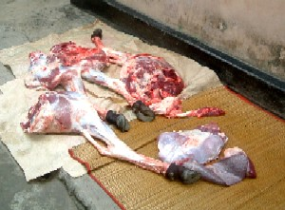
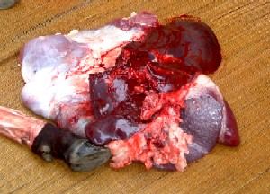
কুরবানির পশু থেকে গোস্ত তৈরীর দৃশ্য
কুরবানির গোস্ত

Slide 13
কুরবানীর গোস্ত বন্টন করার নিয়ম
গরীব মিসকীনের এক ভাগ
আত্নীয় স্বজনের এক ভাগ
কুরবানী দাতার এক ভাগ

Slide 14
কুরবানির গোস্তের হুকুম....
কুরবানির গোস্ত কুরবাননি দাতা নিজে খাবে এবং অন্যদেরকে খাওয়াতে হবে।
ইচ্ছানুযায়ী আত্নীয় স্বজন প্রতিবেশীদেরকে দান করতে পারবে।
ইচ্ছা করলে সব গোস্ত দান করে দিতে পারবে ।
কুরবানীর গোস্ত বিক্রয় করা বৈধ নয়।
গরীবদের মাঝে সদকা করা মুস্তাহাব।

Slide 15
জোড়ায় কাজ
কুরবানীর গোস্ত বিতরনের পদ্ধতি নিয়ে আলোচনা কর?

Slide 16
মূল্যায়ন
উদহিয়্যাহ শব্দের অর্থ কি।
কুরবানী করা কার উপর ফরজ ।
গরু,ছাগল ,উঠের কুরবানির নিয়ম বর্নণা কর।
মুসলমানদের জীবনে অন্যতম আত্নত্যাগের বিষয় হল কুরবানী তা তোমার মতের পক্ষে যুক্তি দেখিয়ে বিশ্লেষণ কর।

Slide 17
বাড়ির কাজ
কুরবানির মাধ্যেমে একজন মুসলমান তার জীবনের আত্নত্যাগের যে চিত্র ফুটে উঠে তা তোমার নিজের ভাষায় বিশ্লেষন কর।

Slide 18
ab¨ev`

